Slide 1


DeSpeect
Product Baseline
PRESENTED BY Graphite
M. Focchiatti · S. Modena
M. Rizzo · G. Rossetti · K. Silvestri
M. Smaniotto · C. Tessarolo

Slide 2
Product Baseline
Dal PoC alla PB
Model – View – Viewmodel
Diagrammi di sequenza
Casi d’uso coperti
Requisiti soddisfatti
2/12

Slide 3

Dal PoC
Architettura abbozzata e sommaria
Implementazione di un'interfaccia grafica provvisoria e carente di elementi
Implementazione di poche funzionalità dimostrative
Modalità di installazione e configurazione macchinose
Alla PB
Architettura basata su MVVM e facente uso di vari design pattern
Interfaccia grafica quasi completa
Implementazione della maggior parte delle funzionalità richieste
Modalità di installazione e configurazione semplificate
3/12

Slide 4
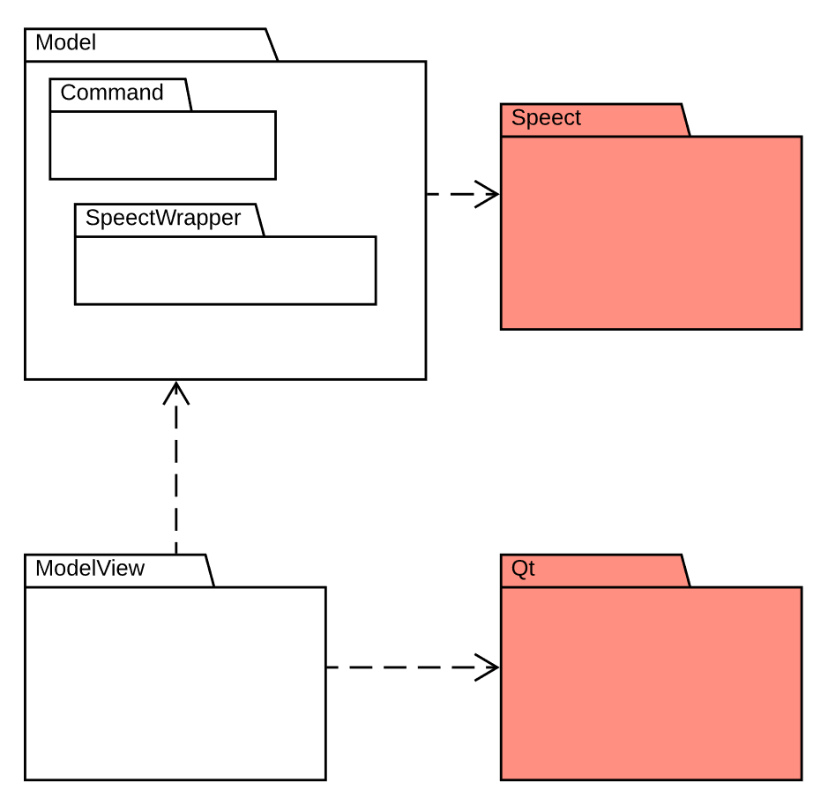
Model – View – ViewModel
View
ViewModel
Model
DataBinding
Presentation and Presentation Logic
BusinessLogic and Data
4/12

Slide 5
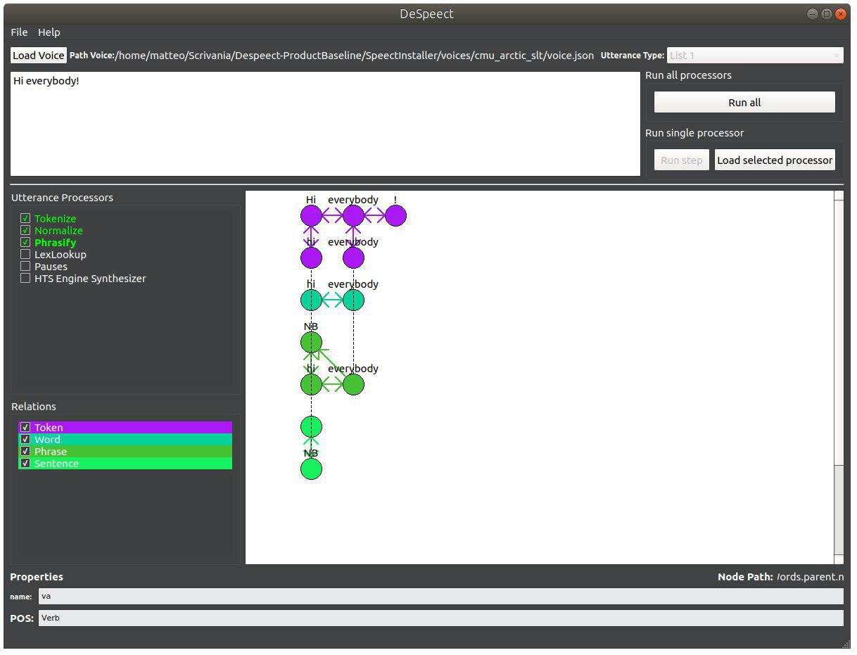
La View, conseguentemente all’uso del framework Qt, consiste di un file QML trasformato durante la compilazione in classi compatibili C++
View
Il comportamento della View è gestito dal package ViewModel
5/12

Slide 6
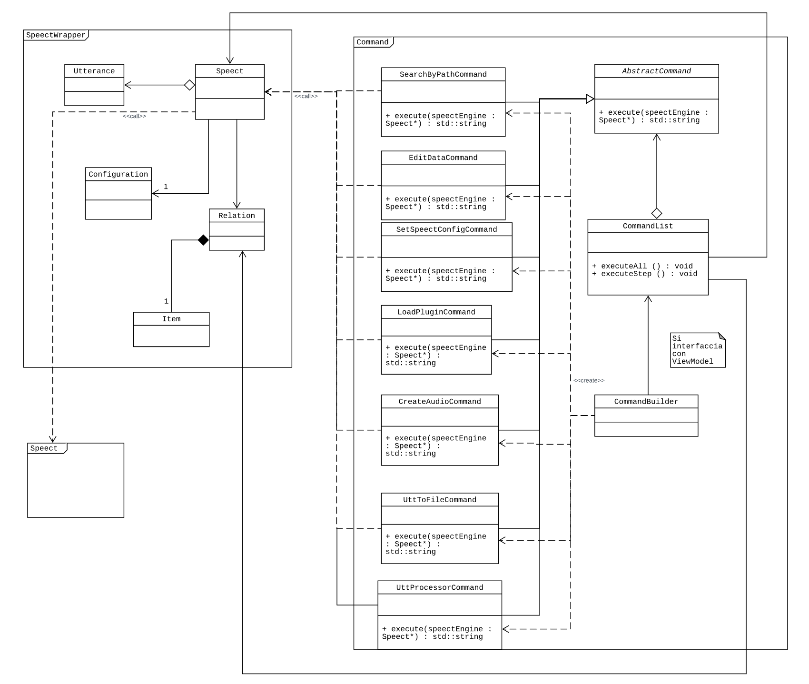
Model
Design pattern
Command
Incapsulamento delle varie funzionalità,
così da renderle facilmente estensibili
Builder
Costruzione della lista di comandi da eseguire
Facade
Incapsulamento di classi di Speect al fine di fornire un’interfaccia semplice e facile da implementare
6/12

Slide 7
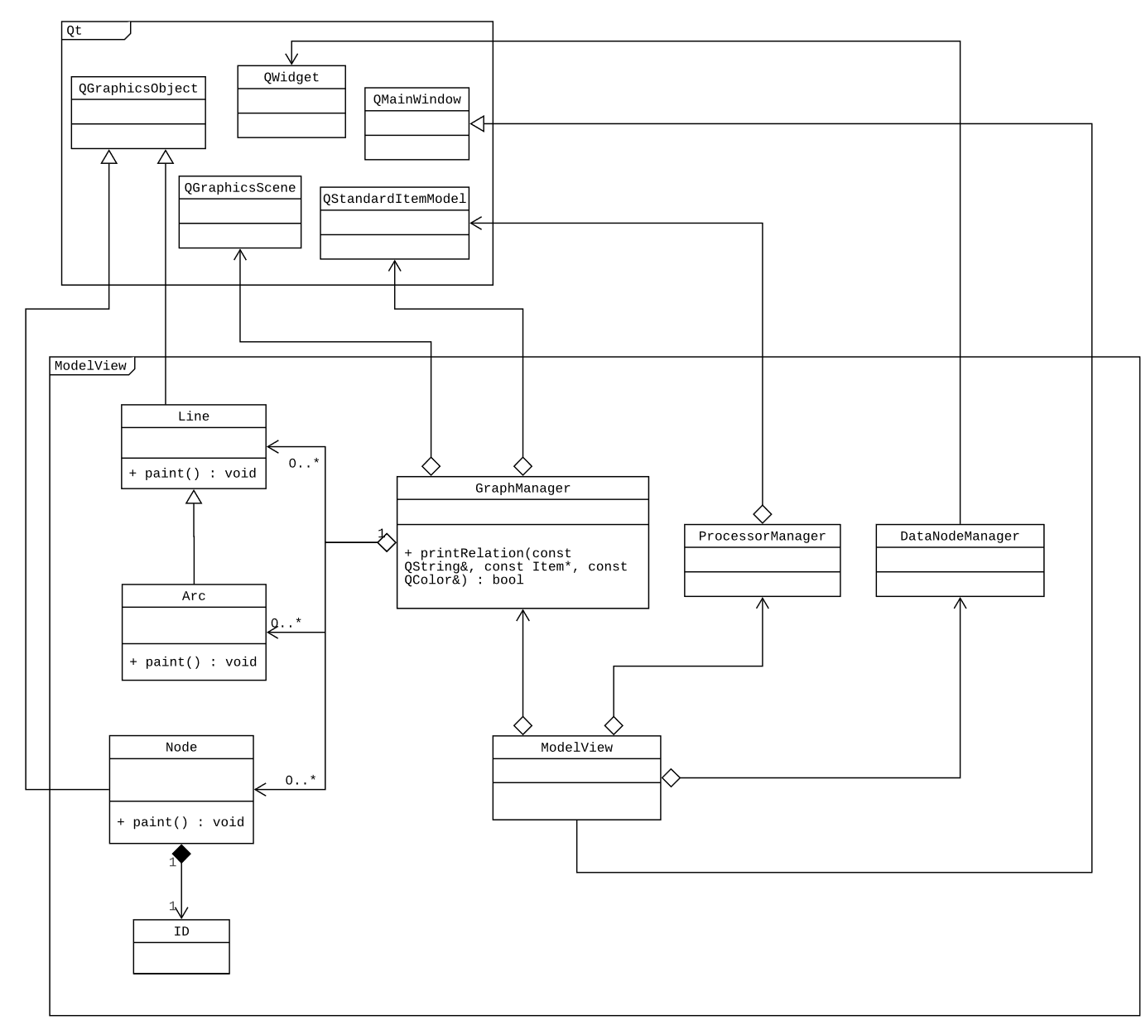
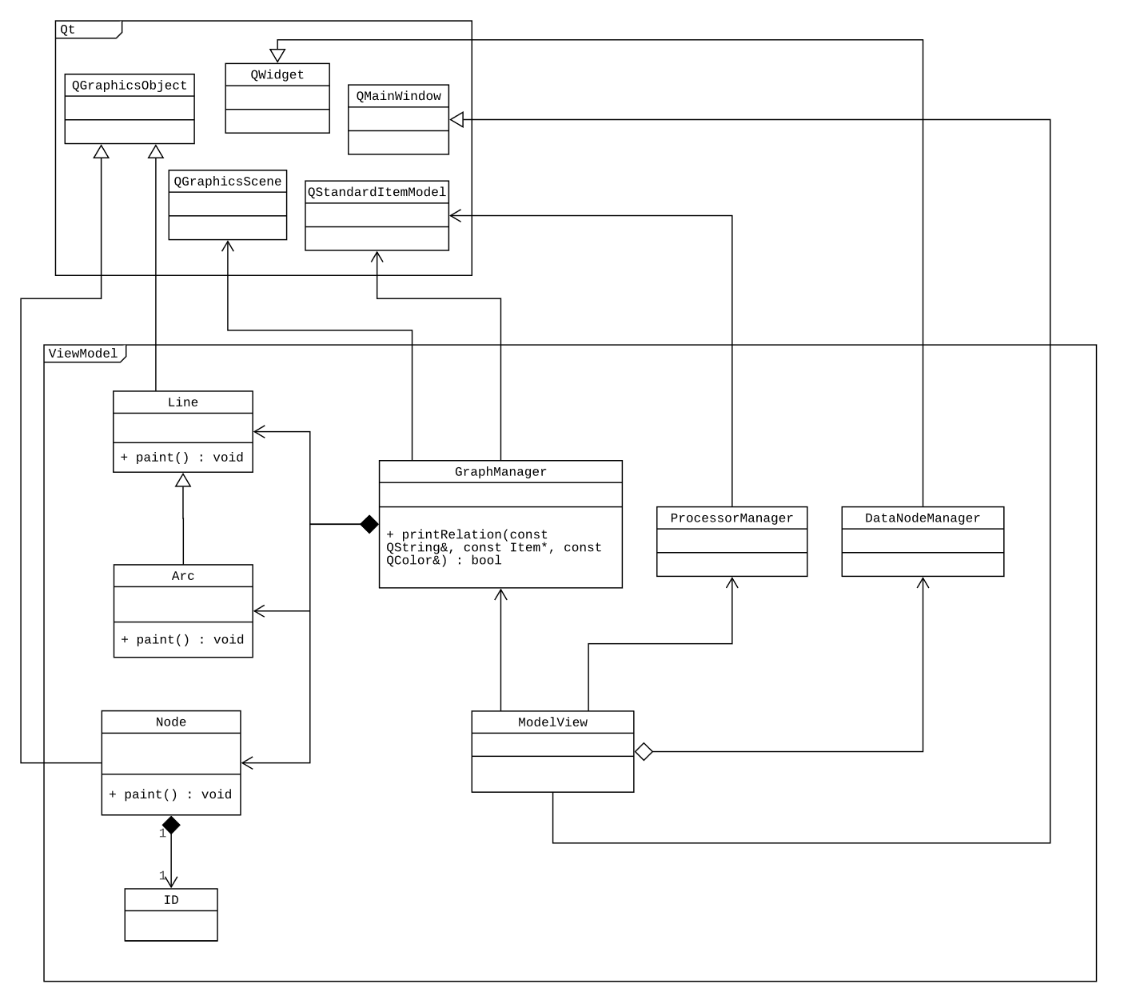
ViewModel
Design pattern
Observer
Implementati all’interno del framework Qt
per la gestione di slot e signals
7/12

Slide 8
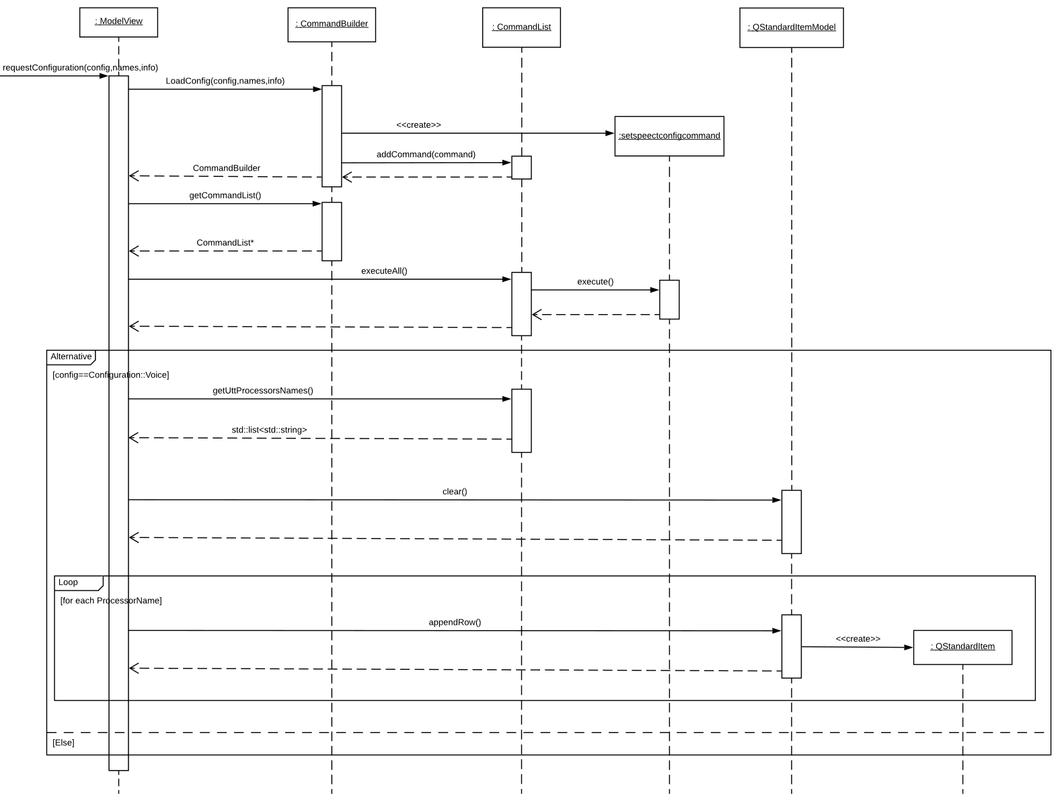
Diagramma di sequenza / Caricamento Voice
8/12

Slide 9
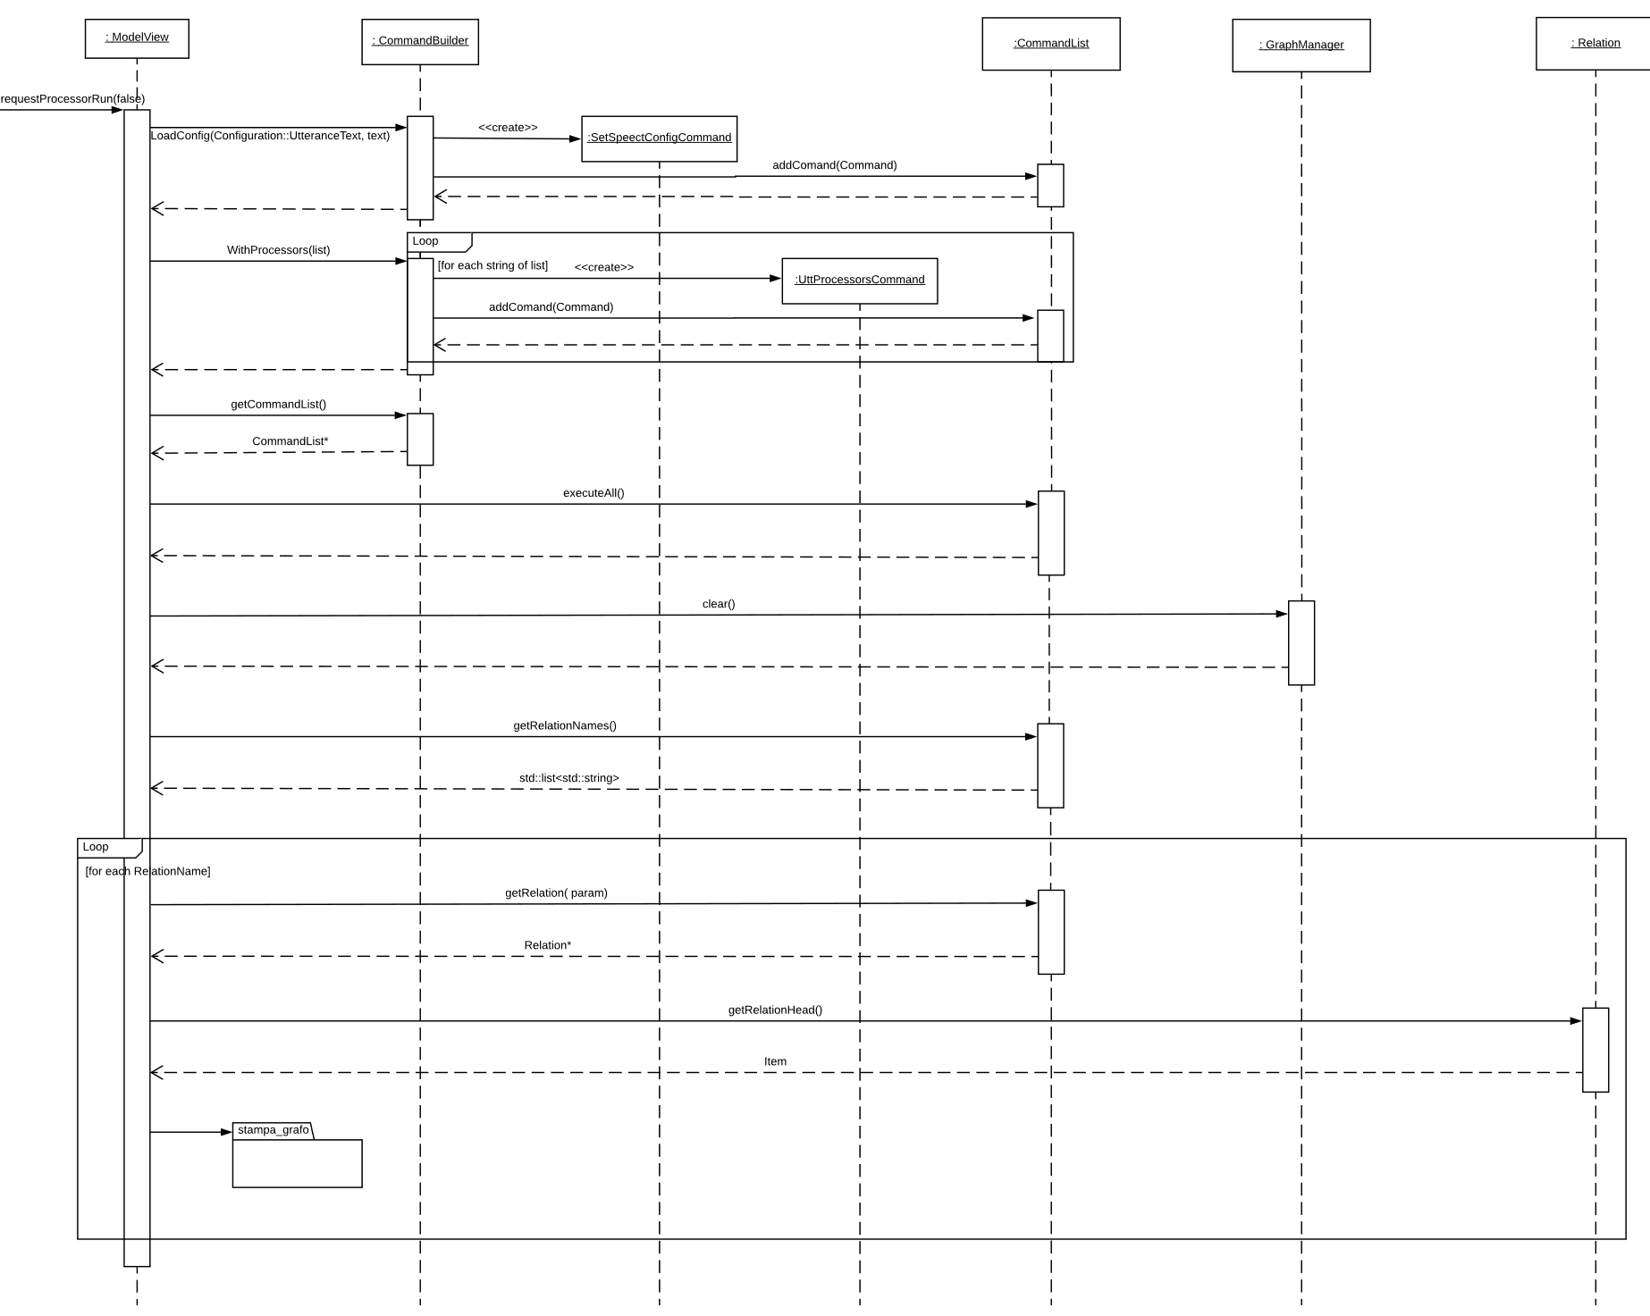
Diagramma di sequenza /
Esecuzione processor selezionati
9/12

Slide 10
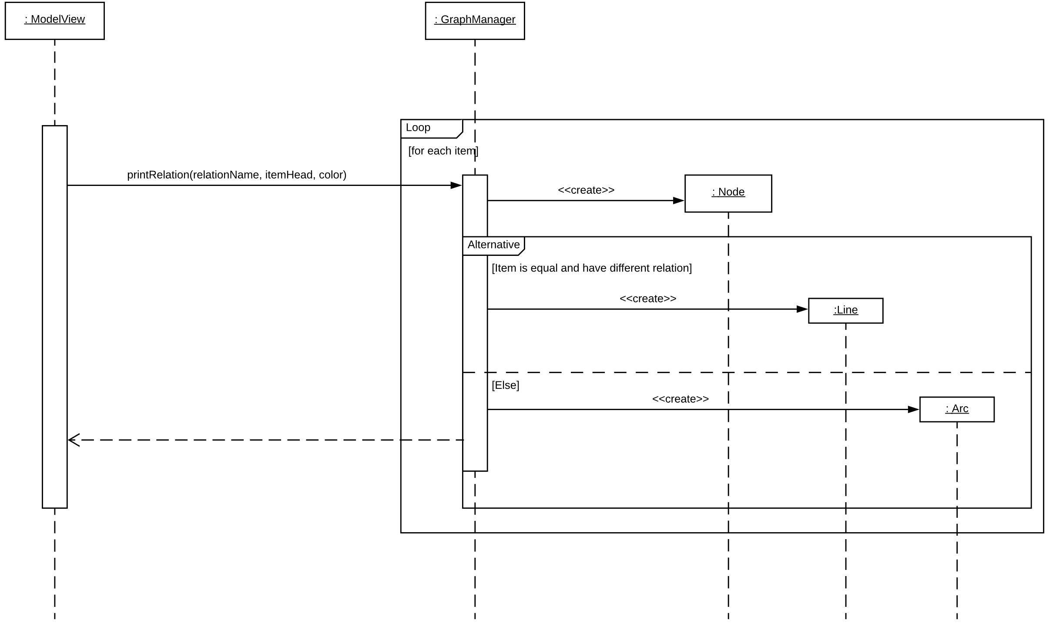
Diagramma di sequenza / Stampa grafo
10/12

Slide 11
Casi d’uso coperti
11/12

Slide 12
Requisiti obbligatori
funzionali soddisfatti
12/12

Slide 13
graphite.swe@gmail.com

